Slide 1
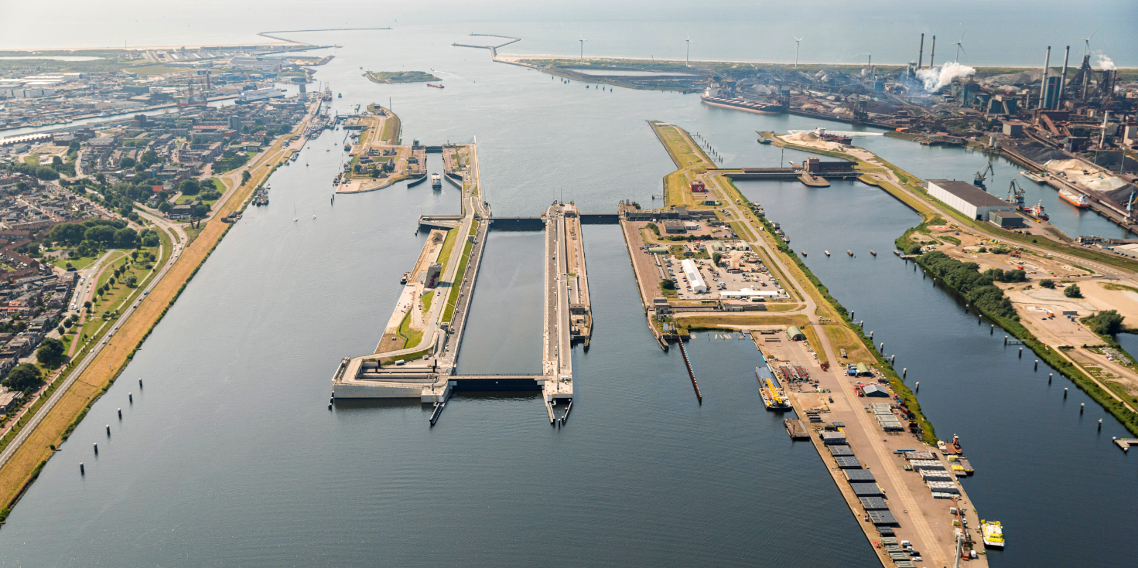
Basisonderhoudscontract Noordzeekanaal (BOC-NZK)
31163486
Startbijeenkomst algemene inlichtingen
Datum 7 maart 2023
Versie 05 10-03-23
RWS INFORMATIE

Slide 2
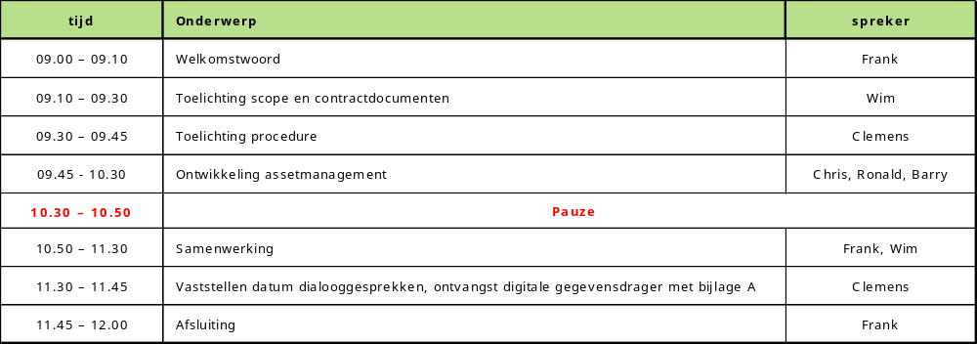
Programma algemene inlichtingen BOC-NZK 7 maart 2023

Slide 3
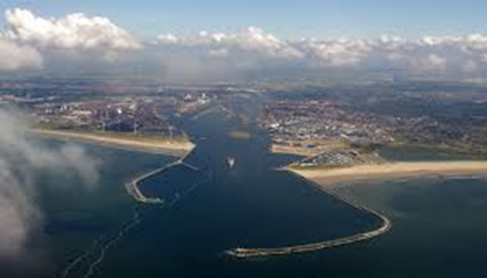
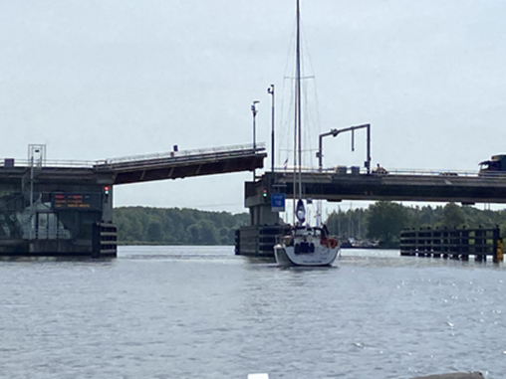
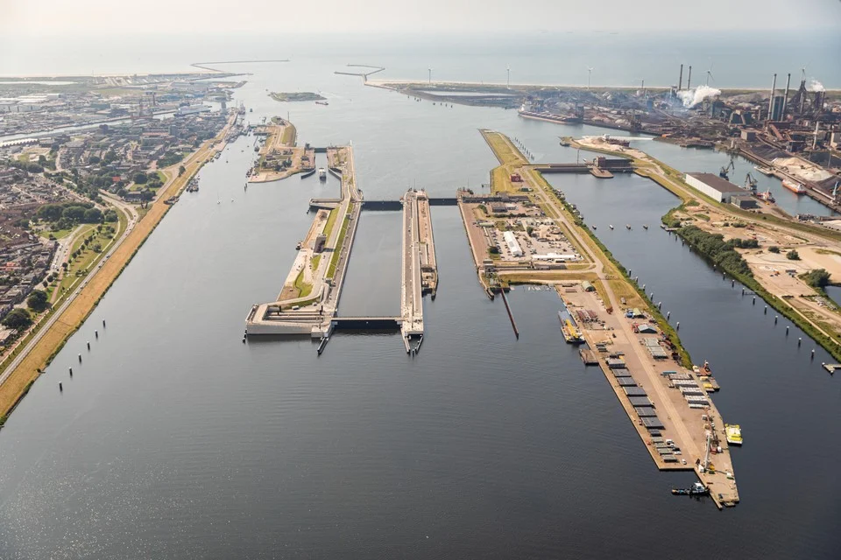
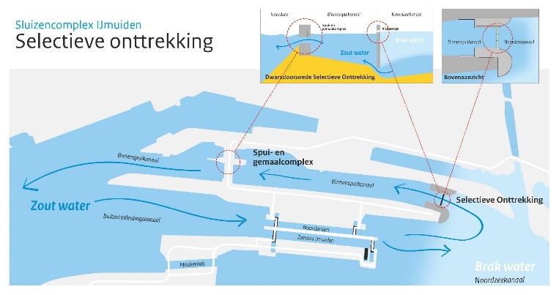
Areaal Noordzeekanaal
Havenhoofden IJmuiden
De Buitenhuizerbrug
Sluizencomplex (4 sluizen) van IJmuiden,
inclusief (hoog)waterkering en vispassages
Gemaal en spuisluizen van IJmuiden
Exclusief de Zeesluis IJmuiden
Selectieve Zoutonttrekking (vanaf 2025)
Notes:
Wim

Slide 4
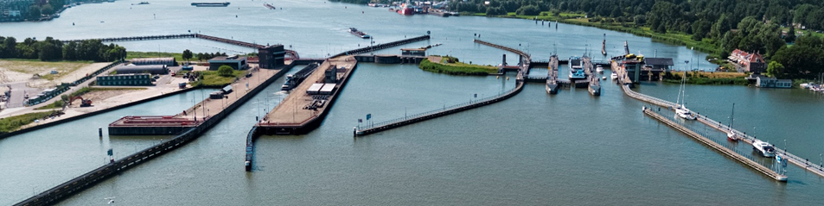
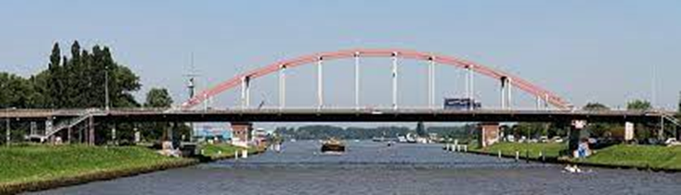
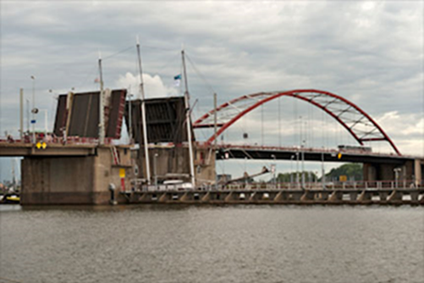
Areaal Noordzeekanaal
Het sluizencomplex (4 sluizen) van Schellingwoude,
incl. waterkering en vispassage
De spuisluizen van Schellingwoude
Bedienposten noord en zuid van het sluizencomplex Schellingwoude
Schellingwouderbrug
Amsterdamse brug
En verder:
Primaire waterkeringen, de oevers en bodem Noordzeekanaal
Afmeervoorzieningen
Natuurvriendelijke oevers aan de noord- en zuidoever Noordzeekanaal
Natuurvriendelijke oevers nabij het sluizencomplex Schellingwoude
Notes:
Wim

Slide 5
Project Ambities en doelstellingen
Assetmanagement: Betrouwbare en voorspelbare beschikbaarheid van het netwerk.
Tevreden omgeving.
Tevreden (vaar)weggebruiker.
Duurzaamheid.
Integrale veiligheid.
Samenwerken in de keten.

Slide 6
Verduidelijking BOC-NZK Contractdocumenten, SVO, Fase I,
Benoemde activiteiten
basisonderhoudscontract BOC-NZK:
BO en Bedoelingen document
Contract - Concept/70% versie VSPM, VSE, Bijlagen en Annexen
SVO - Taken en Services voor het vast onderhoud inclusief de repeterende onderhoudswerkzaamheden met hoog risico op de beschikbaarheid en een frequentie < 10 jaar
De gedetailleerde raming en prijs voor het SVO wordt opgesteld in Fase I en betreft het abonnementsgeld
op basis van het gevoerde assetmanagement kan dit gedurende de looptijd fase II wijzigen
Mogelijkheid tot uitvoeren van Benoemde activiteiten

Slide 7
Verduidelijking dynamisch scopen
Dynamisch scopen:
  In de jaarlijks te bepalen onderhoudsbehoefte (vertaald in de Benoemde Activiteiten) door de Regio-PPO-ON wordt het benodigd variabel onderhoud vastgesteld. Deze vastgestelde variabele onderhoudswerkzaamheden worden beprijsd door en opgedragen aan:
      De VenR-projecten;
      Via raamcontracten indien aanwezig;
      Het BOC-NZK
      Bij derden.
      Deze variabele activiteiten in het dynamisch scope proces worden jaarlijks met een aparte POF opgedragen.

Slide 8

aanbesteding en Realisatie Schematisch overzicht
Publicatie op TenderNed
dialoog
Selectie
X ➔ 3
dialoog
dialoog
Go/
No go besluit
Gunning 3 ➔ 1
Aanmelding
en selectie
(7 mnd.)
Transitie, contract en aanbieding
(14 mnd.)
Inschrijving
en beoordeling
(8 mnd.)
Uitvoering
(6+4 jaar)
Aanbesteding
(Concurrentiegerichte dialoog)
Realisatie
(2-fasenaanpak)
Concept contract en voorlopige prijs OG
Fase I
Fase II
mrt 2023 sep 2023 sep 2023 mei 2024
jun 2024 jul 2025
jul 2025 jul 2035

Slide 9
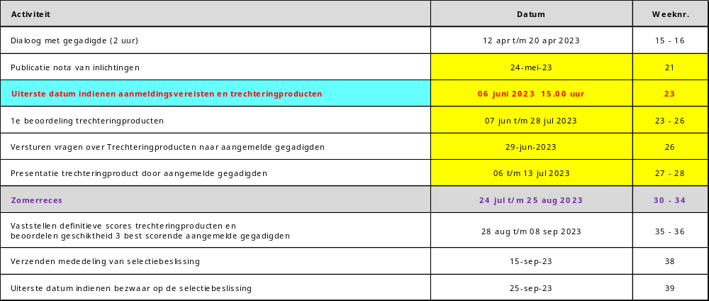
X gegadigden ➔ 3 gegadigden
Planning aanmelding en selectie
Let op: de datums in gele vakjes zijn gewijzigd t.o.v. de gegeven presentatie op 7 maart zie hiervoor de nota van inlichtingen startbijeenkomst.

Slide 10
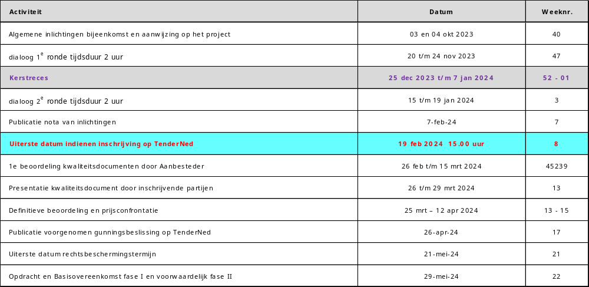
3 gegadigden ➔ 1 gegadigde
Planning inschrijving en beoordeling

Slide 11
Planning fase I
Fase I transitie, contract en aanbieding ( 1 gegadigde) | datum | wknr
Kennismaking, teambuilding en warme overdracht Opstellen werkplanning en plan van aanpak over fase I | 03 jun t/m 04 okt 2024 | 23 - 40
Transitiefase areaal Kennisoverdracht met huidige ON en met OG Meelopen en Inleven in het areaal Verificatie geleverde gegevens Nul meting | 07 okt 2024 t/m 14 feb 2025 | 41 - 07
Ontwikkelen en uitwerken gezamenlijke strategie met spelregels en processenhandboek Gezamenlijke visie en strategie Samenwerking Gezamenlijke visie en strategie Assetmanagement Gezamenlijke visie en strategie Duurzaamheid Gezamenlijke visie en strategie Veiligheidsontwikkeling Gezamenlijke visie en strategie Omgeving; Prestatiecriteria voor beschik- en betrouwbaarheid | 07 okt 2024 t/m 14 feb 2025 | 41 - 07
Opstellen contract Conceptcontract definitief maken Bepalen onderhoudsbehoefte en vertalen naar voorgeschreven activiteiten en optionele activiteiten; KES, doelstellingen, ambities en beloften Risico's beheersmaatregelen en Kansen | 07 okt 2024 t/m 14 feb 2025 | 41 - 07
Opstellen gedetailleerde prijsaanbieding Voor Taken en services (gezamenlijk) Voor Activiteiten (gezamenlijk) Toets van de gedetailleerde prijsaanbieding | 07 okt 2024 t/m 16 mei 2025 | 41 - 20
Opstellen Uitvoeringsplannen Calamiteitenplan, projectmanagementplan, groenplan etc., Uitvoeringsplan ontwikkeling assetmanagement samenwerking en duurzaamheid; | 07 okt 2024 t/m 16 mei 2025 | 41 - 20
SIO-toets - Opstellen documenten SIO-toets - Doorlopen SIO-toets - Herstellen n.a.v. SIO toets | 19 mei t/m 18 jul 2025 | 21 - 29
Go/no go besluit en tekenen van de basisovereenkomst BOC-NZK | 21 jul 2025 | 30

Slide 12
aanmelding en selectie Trechteringproducten en selectiecriterium
Omgekeerde procedure Aanmelding en selectie: - Dialoog houden met gegadigden voordat zij getoetst zijn aan de geschiktheidseisen en
aanmeldingsvereisten
- Eerst trechteringproducten beoordelen daarna controle op geschiktheid van de 3 best
scorende gegadigden.
Onderwerp | Maximum kwaliteitswaarde
Visie samenwerken regio-PPO-ON met reflectie op de eigen organisatie | 3
Visie ontwikkeling assetmanagement met reflectie op de eigen organisatie | 3
Dialoog
Indienen trechteringproducten en aanmeldingsvereisten
1e beoordeling trechteringproducten voorlopige score en vragen
Toelichting trechteringproducten en beantwoorden vragen
Definitieve score en toetsen op geschiktheid en overige aanmeldvereisten
Publicatie selectiebesluit
Selectiecriterium:
  De 3 inschrijvers met de hoogste kwaliteitswaarde
  Die voldoen aan alle geschiktheidscriteria
  Die zich niet bevinden in (één van de) uitsluitingsgronden
  Die hebben voldaan aan alle aanmeldingsvereisten
worden toegelaten tot de inschrijving en beoordeling.

Slide 13
Kwaliteitsdocumenten BPKV
Onderdeel | punten | document
PvA samenwerking (Regio-PPO-ON) | 24 | 4 plannen van aanpak Totaal 20 pagina’s
PvA ontwikkeling assetmanagement | 24
PvA energiereductie areaal | 8
Financieel plan | 16
Aanbiedingsprijs fase I (Opgave van uurtarieven op basis van verrekenbare hoeveelheden en binnen opgegeven minimum en maximum uurtarief.) | 4 | Inschrijvingsbiljet bijlage G en staat van tarieven bijlage K Waardering zie bijlage I
Fictieve prijs fase II (Opgave van tarieven op basis van verrekenbare hoeveelheden binnen opgegeven maximum en minimum totaalbedrag) | 4 | Staat van tarieven bijlage L Waardering zie bijlage I
Gunningscriterium:
  De inschrijver met de hoogste kwaliteitswaarde
  En heeft voldaan aan alle inschrijvingsvereisten
Met de winnende inschrijver wordt een basisovereenkomst BOC-NZK getekend waarin fase I onvoorwaardelijk wordt opgedragen. Daarmee kan direct van start worden gegaan. Fase II wordt voorwaardelijk opgedragen.

Slide 14
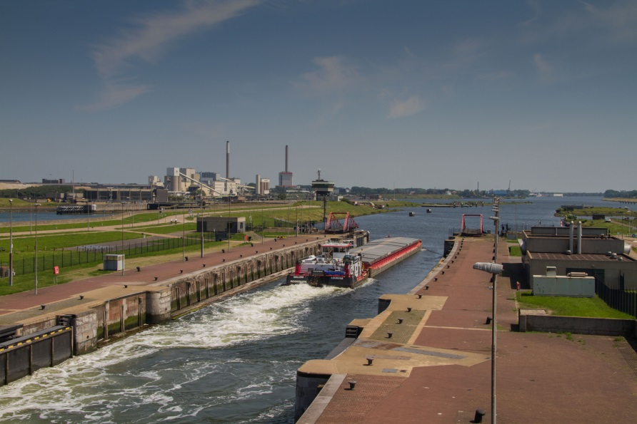
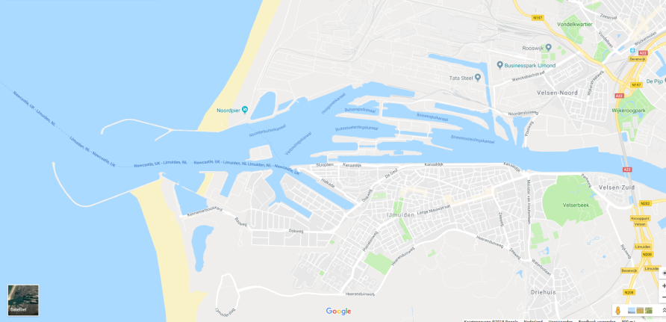
Ontwikkeling Assetmanagement
&
Samenwerking

Slide 15
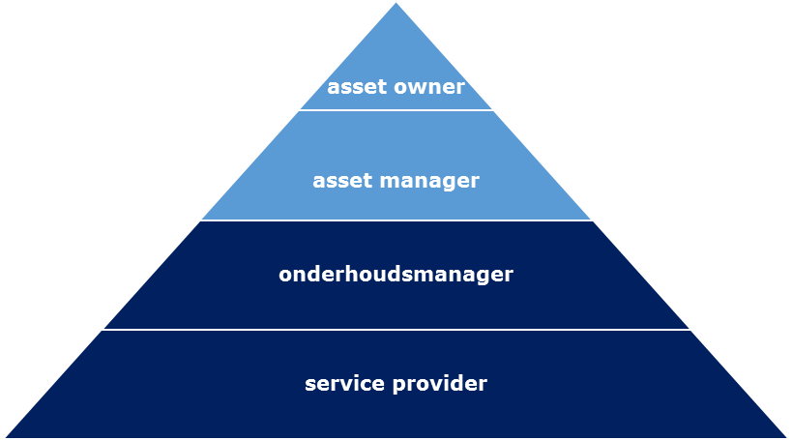
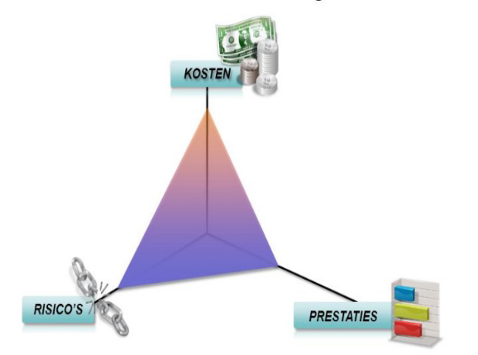
2e Marktconsultatie
8 April 2022
De Markt als ‘partner in Assetmanagement’
Samenwerking en Kennisbundeling RWS (WNN, PPO) en de Markt
Verbeteren Sturings- / Beslisinformatie
o.b.v.
Operationeel AM
Prestatiesturing
Voorspelbaar Onderhoud
Data & IV (areaalgegevens)
Programmering op orde
‘Dynamisch’ scopen

Slide 16
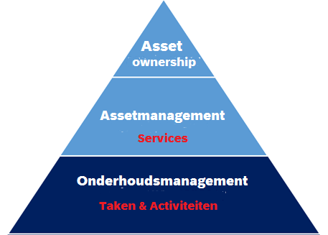
Ontwikkeling assetmanagement
Organisatie ontwikkeling
RWS - WNN
Visie op Samenwerking
RWS - Markt
Barry
Frank & Wim
Ontwikkeling
Assetmanagement
Ronald
Tussentijdse ontwikkelingen
Prestatiesturing
Voorspelbaar Onderhoud
Data & IV (areaalgegevens)
Programmering op orde
‘Dynamisch’ scopen
Chris

Slide 17
Organisatie Ontwikkeling
Regio RWS
Waarom veranderen?
  We willen binnen heel RWS gaan werken conform het kernproces Assetmanagement.
  Dat betekent dat we gestandaardiseerd (uniform) werken met eenduidige werkwijzen. Waarbij we inzicht hebben in de prestaties, risico’s en kosten van onze netwerken.
  Waar beginnen we?
  We richten ons op het verbeteren van het tactisch assetmanagement binnen RWS
  Tactisch assetmanagement is de verbindende factor tussen strategisch en operationeel assetmanagement. Dit is dus de laag die nodig is om de beschreven ambities en de dagelijkse uitvoering met elkaar te verbinden.

Slide 18
Organisatie Ontwikkeling
Regio RWS
Één uniforme indeling
  Binnen de regionale onderdelen (zoals WNN) werken we – naast één uniforme werkwijze – ook toe naar één uniforme indeling. Met als doel dat ons werk niet alleen landelijk optelbaar is, maar ook uitvoerbaar binnen de prestatieafspraken die we met onze opdrachtgevers (beleid) maken.
Wat betekent dit?
  Er komen in de regio’s afdelingen die integraal verantwoordelijk zijn voor het technisch en functioneel presteren van een of meerdere netwerkschakels in hun omgeving. Door de netwerken centraal te stellen, waarbij alle taken binnen een afdeling gericht zijn op hetzelfde stuk van het netwerk, verwachten we de slagkracht op het areaal te vergroten.

Slide 19
Organisatie Ontwikkeling
Regio RWS
  Beoogde effecten
    Met de organisatieverandering willen we drie effecten bereiken, die samen zorgen voor slagvaardig tactisch assetmanagement in de regio:
      Uniforme benadering van onderhoud en ontwikkeling
      Snellere en efficiëntere uniforme processen in de regio
      Meer gevoel van eigenaarschap voor de assets mét mandaat

Slide 20
Line of sight!
Ontwikkeling Assetmanagement
voor iedereen (van DG RWS tot en met de opdrachtnemer Markt) is duidelijk hoe hun werkzaam­heden bijdragen aan het behalen van de assetmanagement­doelstellingen RWS (als afgeleide van de organisatiedoelstellingen).
Daarvoor is het dus noodzakelijk dat duidelijk is hoe de maatregelen in het veld bijdragen aan het behalen van prestatie-eisen die op basis van de assetmanagement doelstellingen zijn geformuleerd.

Slide 21
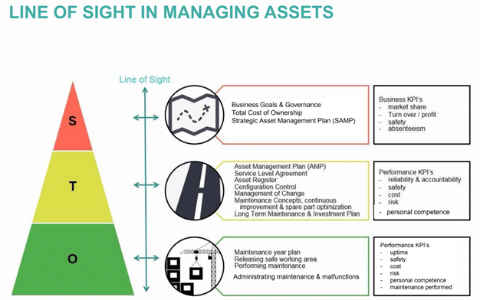

Line of sight: AM-rollen
Ontwikkeling Assetmanagement
AO (asset owner)
minister
AU (asset user)
RWS VWM / CNB
AM (asset manager)
RWS WNN
ME (Maintenance Engineer)
RWS WNN
SP (service provider)
RWS PPO
contractors
AM-Contractors

Slide 22
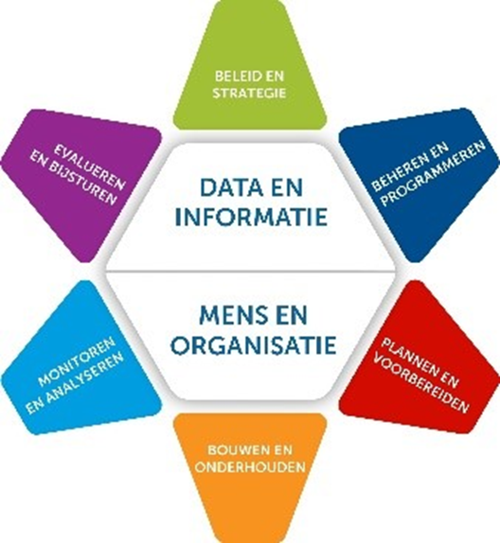
AM systeem
Ontwikkeling Assetmanagement
We hanteren als systeem:
ISO 55000
IAM-pro roos
Met belangrijke inhoudelijke documenten:
een Strategisch AssetManagementPlan (SAMP) (Beleid en Strategie van de iAMPro-roos),
een AssetManagementPlan (AMP) (Beheren en Programmeren van de iAMPro-roos)
een plan voor de implementatie daarvan (Plannen en voorbereiden en Bouwen, Onderhouden en Gebruik van de iAMPro-roos, evalueren en bijstellen)

Slide 23
AM beleid
Ontwikkeling Assetmanagement
De beleidsdoelen die door I&W op het gebied van bereikbaarheid, veiligheid en leefbaarheid worden gesteld worden door RWS vertaald naar eisen aan de netwerken en de assets daarbinnen
Leidende principes daarbij
We omarmen de principes van de ISO 55000, Lifecycle costing (LCC) en lifecycle management (LCM);
We denken in termen van functies en functionaliteit met behulp van SE;
We vertalen doelen naar eisen met behulp van RAMS;
We denken in netwerken en netwerkschakels, daarna pas in objectcategorieën;
We maken afwegingen tussen prestaties, risico’s en kosten;
We doen aan enkelvoudige inwinning en meervoudig gebruik van data.

Slide 24

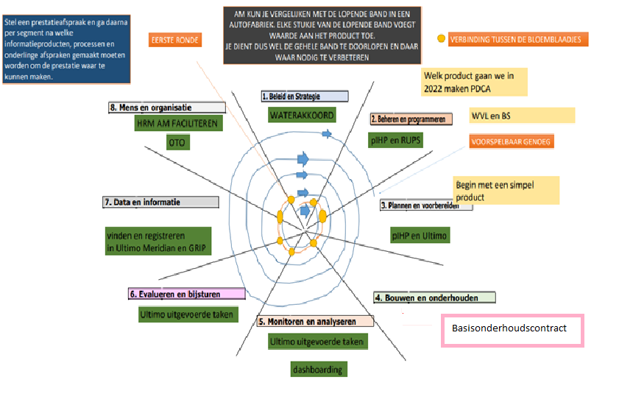
IAM-pro-roos samen invullen en ontwikkelen!
Ontwikkeling Assetmanagement
Op alle onderdelen ontwikkelen
Niet één goed en de ander niet!
Over x jaar volledig!

Slide 25
Programmering op orde
(Onderhoudsbehoefte in beeld)
Mei 2022 -> November 2022
bronbestanden
actualiteit
Eén overzicht
Instandhoudings-
plannen
2025 ------------ 2035
-----
-----
-----
-----
----
-----
-----
-----
-----
----
-----
-----
-----
-----
----
-----
-----
-----
-----
--
Toestands -
rapportages
Onderhouds-
Regimes
programmering
FMECA’s
Decompositie
Zie Bijlage A.3.5
Vertaald in Bijlage G.

Slide 26
Programmering op orde
(Onderhoudsbehoefte in beeld)
Betrokkenen
Tussenresultaat
10 jaar vooruit gekeken
Individuele regels doorlopen op inhoud en programmeringsjaren
Consistentie toepassing OR’s
Decompositie ABC (momenteel 95%)
Uitsneden V&R o.b.v. huidige planning
Meer realisme in budgetreeks
Afdeling programmering (WNN)
Maintenance engineers (WNN)
Adviseurs Techniek (PPO)
Objectdeskundigen (WNN)
Assetmanagers (WNN)
Technisch Manager (PPO)
+/- 20 personen

Slide 27
‘Dynamisch Scopen’
2023
2024
2025
2026
2027
2028
2029
2030
2031
2032
2033
2034
2035
2023
2025
Experimentfase RWS
Jaarlijks 2 jaar vooruit kijken
Opdrachtverstrekking jaarscope (1e jaar) vóór 1 januari.
2025 - 2026
2026 - 2027
2027 - 2028
2028 - 2029
2029 - 2030
2030 - 2031
Start aanbesteding
Gunning
Start uitvoering
2031 - 2032

Slide 28
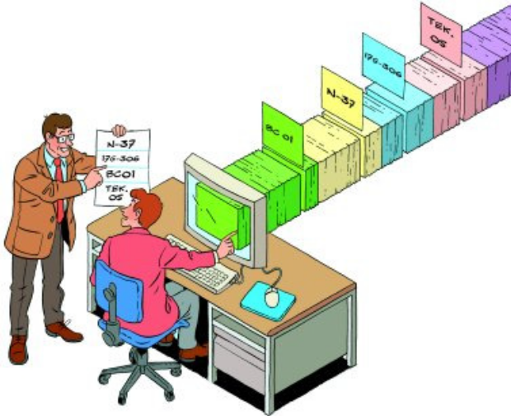
Areaalgegevens op orde
Ontwikkelingen RWS
Prioriteit bij IVD’s op orde
(bij gunning basis op orde, moet verder uitgewerkt worden)
Omissielijsten Areaalgegevens op orde brengen
(bij gunning beschikbaar)
Data & IV – Uitwerken visie en strategie
(ruimte voor inhoudelijke en organisatorische bijdrage Markt)

Slide 29
Prestatiesturing, Beschikbaarheid & Betrouwbaarheid
IST
SOLL
Object | Gepland niet beschikbaar | Niet gepland niet beschikbaar
IJmuiden Gemaal Spuisluis Noordersluis Middensluis Zuidersluis Kleine sluis Schellingwoude PWA sluis Noordersluis Middensluis Zuidersluis Bruggen Schellingwoude Buitenhuizen
Object | Gepland niet beschikbaar | Niet gepland niet beschikbaar
IJmuiden Gemaal Spuisluis Noordersluis Middensluis Zuidersluis Kleine sluis Schellingwoude PWA sluis Noordersluis Middensluis Zuidersluis Bruggen Schellingwoude Buitenhuizen
VSP bijlage D
Bijlage A.3.3
Ist: Vooralsnog beperkt prestatiesturing zich tot Beschikbaarheid & Betrouwbaarheid
Soll: Volgend op de ontwikkeling SAMP mogelijk aanvullende prestatie eisen toevoegen aan het contract.

Slide 30
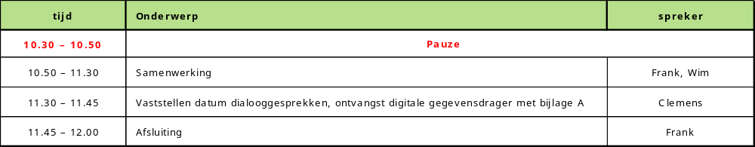
Pauze

Slide 31
Samenwerken 1
Resultaten & Relaties:
  Wat koopt RWS d.m.v. een contract?
    Resultaten: Onderhoud & Informatie
    Kwaliteit & kwantiteit: Kennis, Kunde, Capaciteit.
  Wat krijgt RWS daarbij?
    Relaties: Groep mensen met een bedrijfscultuur, teamcultuur, individuele karakters.
    Communicatie via documenten, gesprekken analoog/digitaal, telefoon, mail, app, etc.
    Processen: Info, afspraken, verplichtingen, verwachtingen, resultaten, etc.
  In professionele Relaties ben je vaak SAMEN aan het WERK: (samenwerken)
    WERKEN: Afspraken en Resultaten (vrij zwart-wit over rechten & plichten)
      TM = Kwaliteit
      CM = Prestatie (rechtmatigheid)
    SAMEN: Inspanning en Vertrouwen. (behoorlijk grijs over vertrouwen & gunnen)
      PM = Wederkerigheid

Slide 32
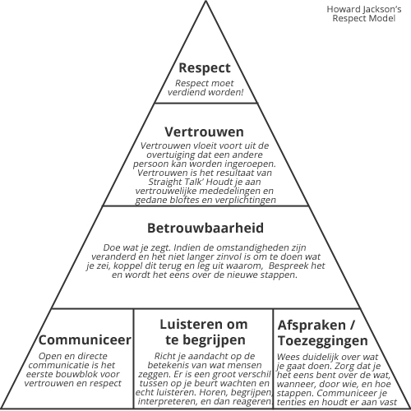
Samenwerken 2
Vertrouwen
VERTROUWEN: Er vanuit gaan.
BETROUWBAAR: Krediet.
GUNNEN: Uit welwillendheid geven
Jos Burgers: Wederkerigheid: https://www.youtube.com/watch?v=4CXBeWercIs
Nachtschilder: https://www.youtube.com/watch?v=gGIJxCObIJE
Fietsband: https://www.youtube.com/watch?v=woH2l8mlaw0
SUCCES- & FAALFACTOREN: ‘ZICHTBAAR’:
DOEN:
  1) Afleggen 2) Ageren 3) Bedrijven 4) Betrachten 5) Bewerkstelligen 6) Chinees schip 7) Concretiseren 8) Doe 9) Doet 10) Een werking verrichten 11) Functioneren 12) Handelen 13) Iets uitoefenen 14) In actie komen 15) In praktijk brengen 16) Kosten 17) Leggen 18) Maken 19) Niet laten 20) Optreden 21) Plegen
  Concretiseren (resultaat)
ZEGGEN:
  1) Aanmerken 2) Aannemen 3) Beduiden 4) Beloven 5) Beschrijven 6) Betogen 7) Bevelen 8) Beweren 9) Bieden 10) In woorden uiten 11) Informeren 12) Kletsen 13) Kouten 14) Mededelen 15) Meedelen 16) Menen 17) Mondeling mededelen 18) Noemen 19) Opmerken 20) Opzeggen 21) Praten 22) Spreken 23) Talen 24) Te kennen geven.
  Informeren, beloven.

Slide 33
Samenwerken 3 (1)
                SUCCES- & FAALFACTOREN: ‘ONZICHTBAAR’
WILLEN:
  1) Azen op 2) Bedoelen 3) Begeren 4) Believen 5) Bereid zijn 6) Blieven 7) Eisen 8) Gaan 9) Gelieven 10) Hulpwerkwoord 11) Kosten 12) Moeten 13) Van plan zijn 14) Van plan zijn te doen 15) Verkiezen 16) Verlangen 17) Voelen 18) Wensen 19) Wilskracht 20) Wouden
  Bewust proberen. (te doen)
KUNNEN:
  1) Beheersen 2) Bestaan 3) Bij machte zijn 4) Capaciteit 5) Gaan 6) In staat zijn 7) In staat zijn tot 8) Mogelijk zijn 9) Mogen 10) Opgaan 11) Tot iets in staat zijn 12) Vermogen 13) Vermogen om iets te doen 14) Willen
  In staat zijn. (randvoorwaarden zijn voldaan)
MOGEN:
  1) Aangaan 2) Aardig vinden 3) Behoren 4) Believen 5) Toestemming hebben voor 6) Geoorloofd zijn 7) Hebben 8) Het recht hebben 9) Houden van 10) Hulpwerkwoord van modaliteit 11) Iets als wenselijk voor te stellen 12) In staat zijn tot 13) Kunnen 14) Lusten 15) Moeten 16) Nodig zijn 17) Op prijs stellen
  Toestemming, recht, mandaat.
MOETEN:
  1) Behoeven 2) Behoren 3) Believen 4) Blieven 5) De plicht hebben 6) Dienen 7) Dwang 8) Gedwongen worden 9) Gedwongen zijn 10) Hoeven 11) Horen 12) Hulpwerkwoord 13) Lusten 14) Motten 15) Nodig zijn 16) Noodzakelijk 17) Noodzakelijk zijn 18) Noodzaken 19) Onvermijdelijk zijn 20) Verlangen 21) Verplicht
  Noodzaak, plicht, dwang.

Slide 34
Samenwerken 3 (2)
Hoe (op welke wijze) bereik je het doel? Teken grafiek shortterm resultaatgerichte organisaties en van kwaliteitsorganisaties.
Simon Sinek: Purpose should be prioritized over metrics: 2:27 min https://youtu.be/PTo9e3ILmms

Slide 35
Samenwerking Regio-PPO-ON
Algemeen / Houding gedrag – wat wel/wat niet
Binnen projectteams en keten
CM – kwaliteit en kosten
TM/AM – AM alg
AM data/informatie management
OM – VWM / CNB
Belangrijkste stakeholders
overige gebruikers en belanghebbenden
- Draagvlak
- Vertrouwen (top)stakeholders
- Beperken negatieve gevolgen werkzaamheden
- Voorspelbaar en betrouwbaar met acceptabele hinder

Slide 36
Dialoog indeling concept Ontvangst USB met bijlage A
Datum | Gegadigde
Wo 12 april 2023 10.00 - 12.00 | Sherpa (Croonwolter&dros, Hollandia Service, Arcadis Nederland)
Do 13 april 2023 10.00 - 12.00 | Heijmans-Swarco
Vr 14 April 2023 10.00 - 12.00
Ma 17 april 2023 10.00 - 12.00 | Aquarte (Equans Infra & Mobility, DuraVermeer)
Di 18 april 2023 10.00 - 12.00 | BAM-SPIE
Wo 19 april 2023 10.00 - 12.00 | Vialis
Do 20 april 2023 10.00 - 12.00 | Combinatie van Oord-Istimewa-Rebel
Vr 21 april 2023 10.00 - 12.00
Locatie Dialoog
Kantoor RWS Haarlem
Tekenen voor ontvangst digitale gegevensdrager met bijlage A bij Floris Bout na afsluiting startbijeenkomst

Slide 37
Afsluiting (1)
Proces verbaal startbijeenkomst en deze presentatie worden toegestuurd via TenderNed
Uitnodiging voor dialoog met datum en tijdstip wordt eveneens toegestuurd via TenderNed
U kunt altijd vragen stellen via TenderNed

Slide 38
Afsluiting (2)
Vragen ?

Slide 39
Dank voor jullie aandacht !
RWS INFORMATIE

